Slide 1
UNESP
> CHUVEIRÃO DAS TINTAS
> CORES TENDÊNCIA 2013
> SISTEMA TINTOMÉTRICO
> SIMULADOR DE AMBIENTES

Slide 2
UNESP
> CHUVEIRÃO DAS TINTAS

Slide 3
Fundado em 1.975 e com atualmente 07 lojas no Estado de São Paulo, e 01 loja em Rondonópolis/MT, o Grupo Chuveirão das Tintas está proporcionando aos seus clientes um diferencial: atendimento, produtos de qualidade, parceria e satisfação.
Para alcançar este sucesso de 07 lojas no Estado de São Paulo, foi preciso muito trabalho, dedicação, esforço, competência, e o mais importante, funcionários e colaboradores dispostos a crescer juntamente com o Grupo Chuveirão.
Com a crescente evolução do mercado de tintas no Brasil, aumenta ainda mais a necessidade de pequenas, médias e grandes empresas firmarem parcerias entre Lojas X Profissionais X Oficinas e Indústrias.

Slide 4
E se tratando de parcerias, o Chuveirão das tintas vem inovando a cada dia buscando junto a seus fornecedores, profissionalizar, treinar, capacitar e qualificar sua equipe, seja de vendas, entregas ou administrativo, para que possamos atender com excelência de qualidade todos os nossos clientes, seja consumidor final, profissionais liberais, oficinas, empresas de prestação de serviços e etc.

Slide 5
As lojas estão localizadas nas cidades de:
MATRIZ - PRESIDENTE PRUDENTE/SP – Fone (18) 3901-4400
Gerente: Claudecir ( Baiano )
FILIAL – PRESIDENTE PRUDENTE/SP – Fone (18) 3222-4400
Gerente: Marcelo Vila Real
FILIAL – ASSIS/SP – Fone (18) 3322-5845
Gerente: Marcos Caetano
FILIAL – MARÍLIA/SP – Fone (14) 3433-9200
Gerente: Ribeiro
FILIAL – MARÍLIA/SP – Fone (14) 3422-6797
Gerente: Marcos Morini
FILIAL – OURINHOS/SP – Fone (14) 3335-1757
Gerente: João Paulo
FILIAL – ARAÇATUBA/SP – Fone (18) 3621-7244
Gerente: Adalberto ( Beto )

Slide 6
Ainda se tratando de produtos, oferecemos produtos prontos de fábrica e Sistema Tintométrico, tanto na linha Imobiliária como na linha Automotiva.
Tinta Imobiliária: Principais fornecedores: SHERWIN WILLIAMS; EUCATEX e SUVINIL.
Sistema Tintométrico Imobiliário: SHERWIN WILLIAMS, EUCATEX e SUVINIL totalizando mais de 10.000 cores a sua escolha e personalizando sua obra com a cor desejada do cliente.
Tinta Automotiva: Principais fornecedores: PPG com Base Solvente e Base Água(Envirobase); e complementos MAXI RUBBER e 3M.
Sistema Tintométrico Automotivo: PPG.

Slide 7
UNESP
> CORES TENDÊNCIA 2013

Slide 8
A Eucatex patrocina, com exclusividade no segmento tintas, a Cartela Cecal 2013, do Centro de Estudos da Cor para América Latina. Esta é a segunda temporada consecutiva em que a empresa estabelece parceria com o Comitê Brasileiro de Cores (CBC), criador do Cecal.

Slide 9
As tendências aparecem lentamente como sinais de desejo de consumo, de realizações e, principalmente, de identificações no mundo do design. O CBC, seguiu esses sinais, identificando-os com os perfis dos consumidores brasileiros, lançando cores específicas, antenadas com a modernidade internacional. A cartela CECAL está dividida em quatro tendências, que atendem a quatro grupos de pessoas com personalidades diversificadas: Nostalgia, Carnavalis, Art in Casa e Naturalis. São 35 tons, que estão entre os mais cotados no mundo, para dar ao consumidor toda a confiança de que necessita no momento da escolha.

Slide 10
Conheça as cores que compõem cada grupo: Nostalgia: Branco, Prata, Preto, Lavanda, Corda, Fada, Rosa Antigo, Fúcsia e Tomate. Carnavalis: Fada, Rosa Antigo, Fúcsia, Lilás, Celeste, Turquesa, Royal, Petróleo, Tangerina, Gema e Limão. Art in Casa: Tronco, Latão, Charuto, Coral, Tomate, Vermelho Chinês, Fúcsia, Vinho, Roxo, Anil, Céu, Lavanda, Noturno e Preto. Naturalis: Anil, Royal, Chumbo, Floresta, Musgo, Folha, Linho, Corda, Cobre, Latão, Camelo, Taupe, Charuto e Tronco.

Slide 12
NOSTALGIA
Lua - Charme - Reflexo - Ondulações - Leveza - Preto e Branco - Sedução - Feminilidade
Boas lembranças nos levam a um passado nostálgico, repleto de sedução e charme. Toques sofisticados, anos 20, com cores apasteladas em contraste com preto e branco inspirados no branco da lua cheia, tingido pelas nuances do sol refletem na água seus raios pratas. Surgem os conzas coloridos, neutros de sépia ao preto, do branco aos roses.

Slide 14
CARNAVALIS
Alegria - Tecnologia - Plumas - Grafites - Cores opostas - Contrapontos - Crasy - Happy - Funny
Essa tendência busca descobrir as preferências e costumes da nova geração LOL, que se refere àqueles que nasceram entre 80 e 90. Esses jovens adultos cresceram aprendendo com a internet em cena. Eles são chamados, muitas vezes, de nativos digitais com excessos de comunicação virtual, que pode levar a um sentimento de poder insaciável.

Slide 15
CARNAVALIS
Alegria - Tecnologia - Plumas - Grafites - Cores opostas - Contrapontos - Crasy - Happy - Funny
Isso tudo gera uma falsa percepção de estar sozinho no mundo, cada um por si mesmo, o que gera um isolamento cada vez maior. Esse sentimento está provocando o nascimento de um novo movimento em direção contrária à tecnologia absoluta, que está sendo denominado de LOL. A sigla LOL identifica a geração "loughing out loud" que significa rir com muito mais brilho.

Slide 16
CARNAVALIS
Alegria - Tecnologia - Plumas - Grafites - Cores opostas - Contrapontos - Crasy - Happy - Funny
Blogs e redes sociais comprovam a vontade desses jovens de não levar as coisas muito a sério. As imagens movimentam-se em tons vibrantes e coloridos, que trazem uma alegria engraçada e descontraída para o cotidiano, pelas telas, l Pads, Mobile Marketing, Códigos QR e muito mais que vem por aí. Cores vivas de vermelho, azuis, amarelos de contrapõem como um carnaval feérico de sensações.

Slide 17
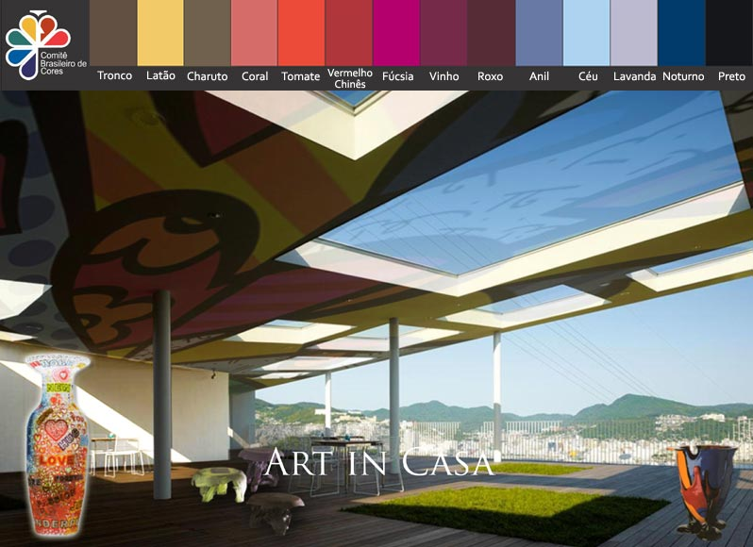

Slide 18
ART IN CASA
Minimalismo - Simplicidade - Cenários - Focos - Luz - Arte - Design - Cor
A decoração atual joga com códigos da arte, trazendo obras importantes para dentro da casa. Hoje, Arte, arte decorativa e design flutuam confundindo seus limites. Desde o início do século XXI, esse processo desenvolveu-se bastante rápido. Essa evolução resultou na hyper- personalização da decoração, que passa a girar entre focos determinados de objetos Arte.

Slide 19
ART IN CASA
Minimalismo - Simplicidade - Cenários - Focos - Luz - Arte - Design - Cor
O atraente é investir em obras com valores patrimoniais reais, e não em objetos descartáveis. Assim, você passa a ser o verdadeiro autor de sua casa. Adeptos dessa tendência são todos aqueles executivos, bem sucedidos, que valorizam os bónus recebidos e desejam dar um toque de classe em suas casas. Inúmeros designers estão voltando o olhar para a casa, Alessi foi à primeira linha de utensílios design, agora existem muitas, vamos descobri-las.

Slide 21
NATURALIS
Natural - Descontraído - Bucólico - Madeiras - Outono - Intelectual - Sabedoria
Eterna mutação da natureza. Quem já não sentiu esses movimentos misteriosos da germinação? Explorar o vai e vêm das plantas, poder da vida, morte e renascimento entre podas e replantios, conseguindo provar que tudo pode ser transformado, a cada instante em nossas vidas?

Slide 22
NATURALIS
Natural - Descontraído - Bucólico - Madeiras - Outono - Intelectual - Sabedoria
Desta magia que nos cerca surgem cores, umas puras e fortes, outras pálidas e miscigenadas. Cada uma delas, com vida própria, convivendo em harmonia com outras tantas, dentro do universo. Observe, sinta e viva cada instante de uma paisagem campestre, muitas árvores, folhas secas e amareladas, que caem adubando e recobrindo a terra como um tapete alaranjado, compacto e orgânico.

Slide 23
NATURALIS
Natural - Descontraído - Bucólico - Madeiras - Outono - Intelectual - Sabedoria
Parece que até o ar torna-se ferruginoso. A identificação do homem moderno com esses matizes terrosos não é de hoje e revela sua busca por entender: o que ainda lhe é misterioso. Desejo bucólico que se contrapõe com a agitação. A fuga para o campo vem acompanhada do sentimento enraizado da sustentabilidade. Acredite, hoje estão faltando no mercado pets reciclados, que já produzem: fibras, chapas, fios e muito mais.

Slide 24
UNESP
> SISTEMA TINTOMÉTRICO

Slide 26
UNESP
> SIMULADOR DE AMBIENTES

Slide 27
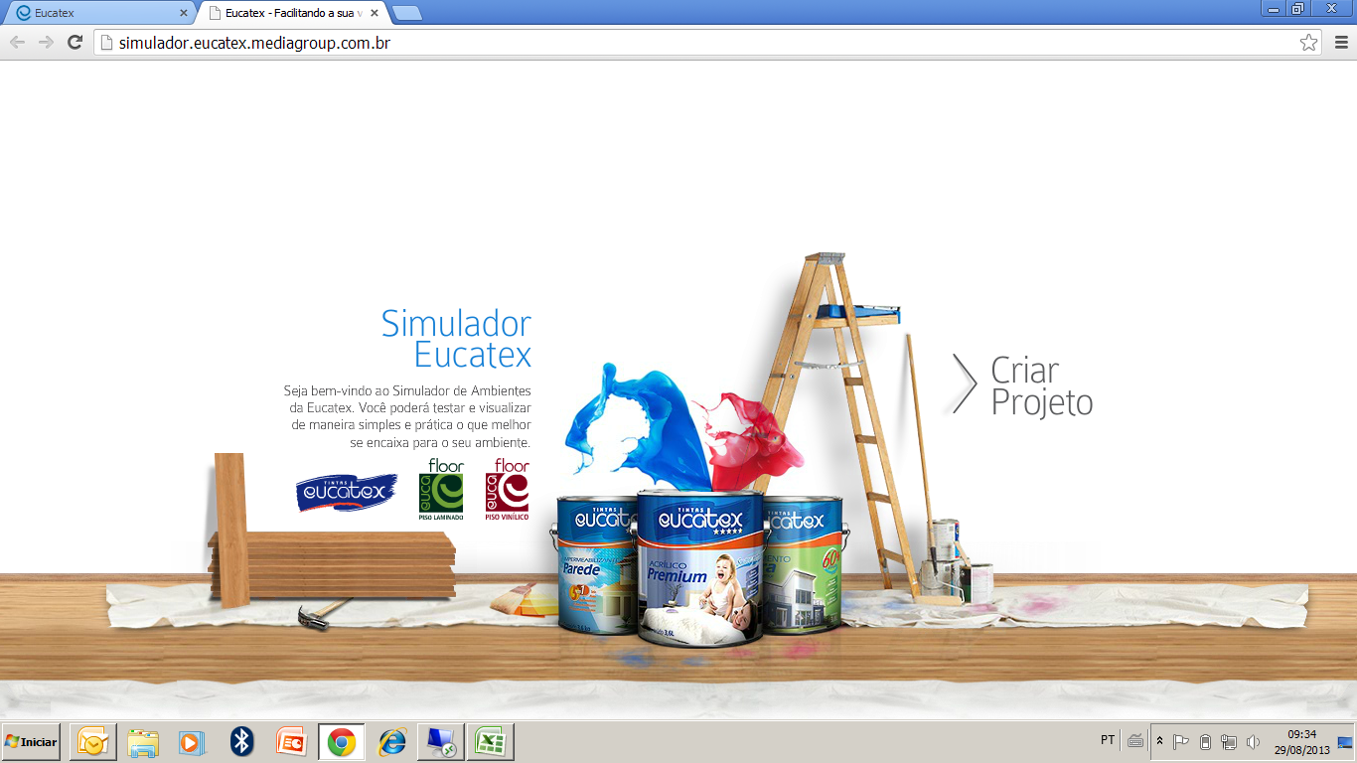

Slide 28
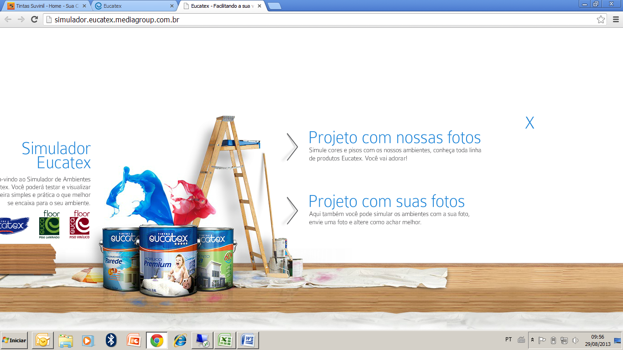

Slide 29
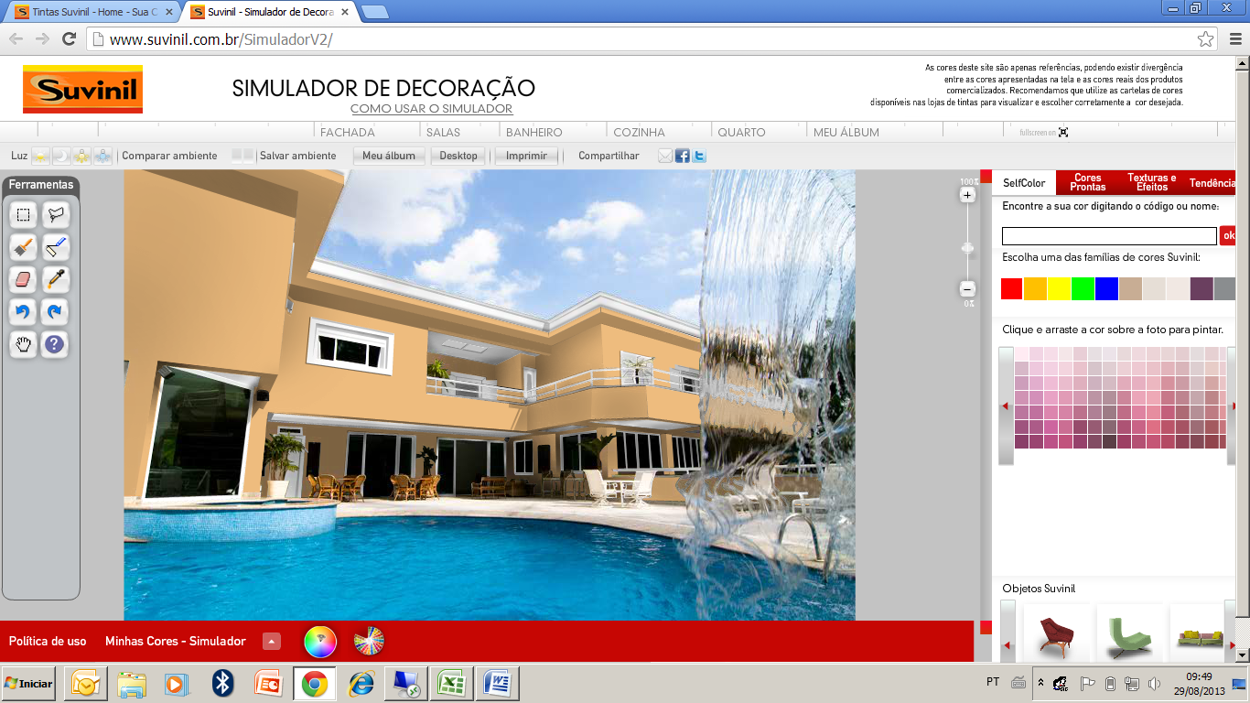

Slide 31
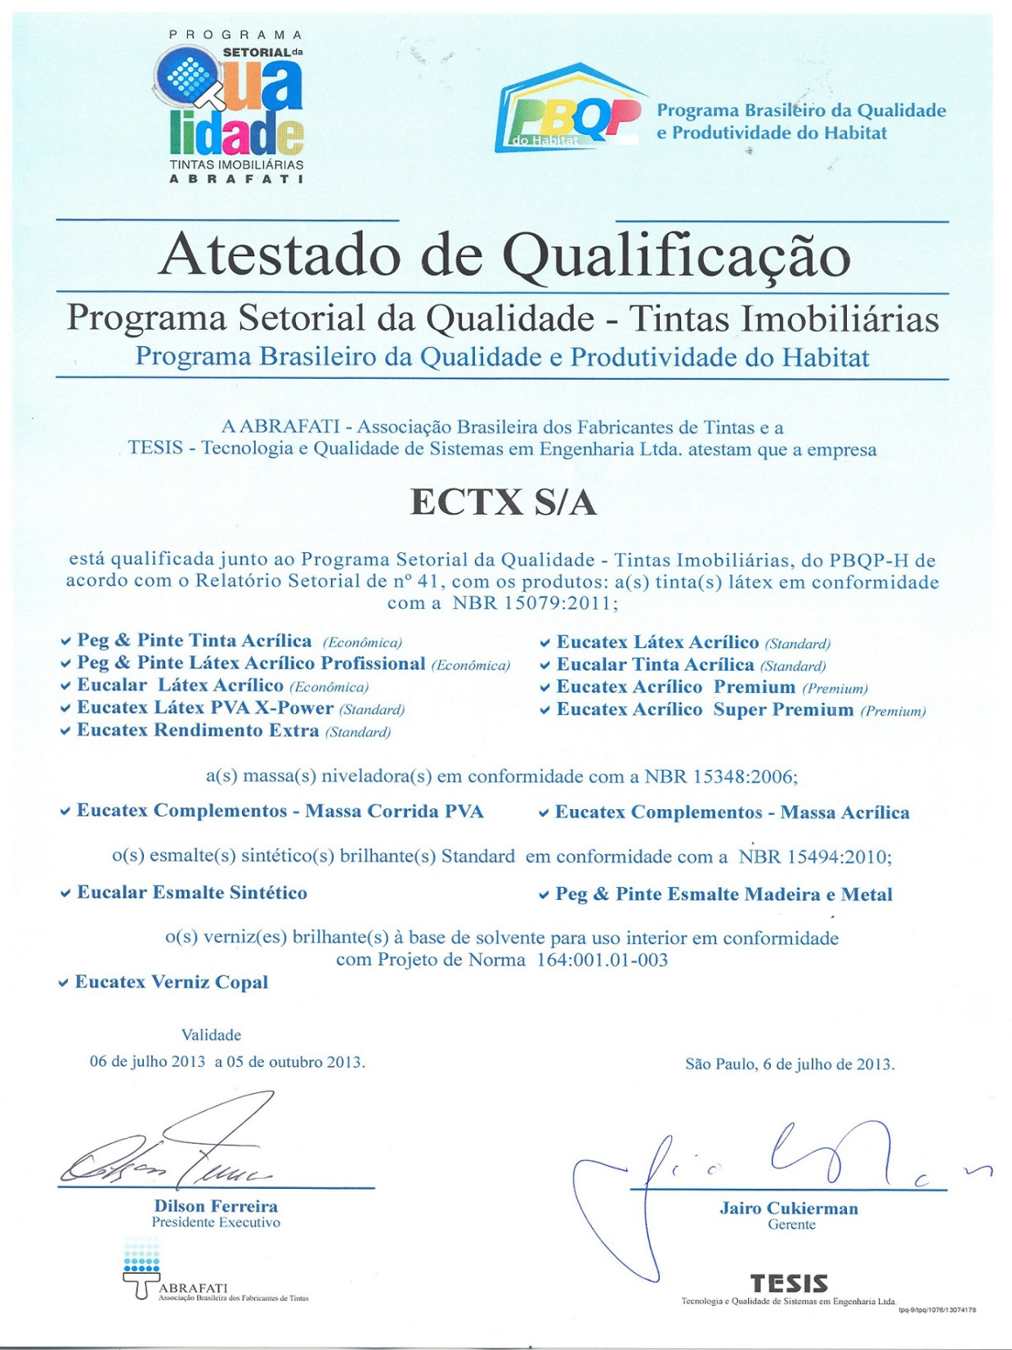

Slide 33
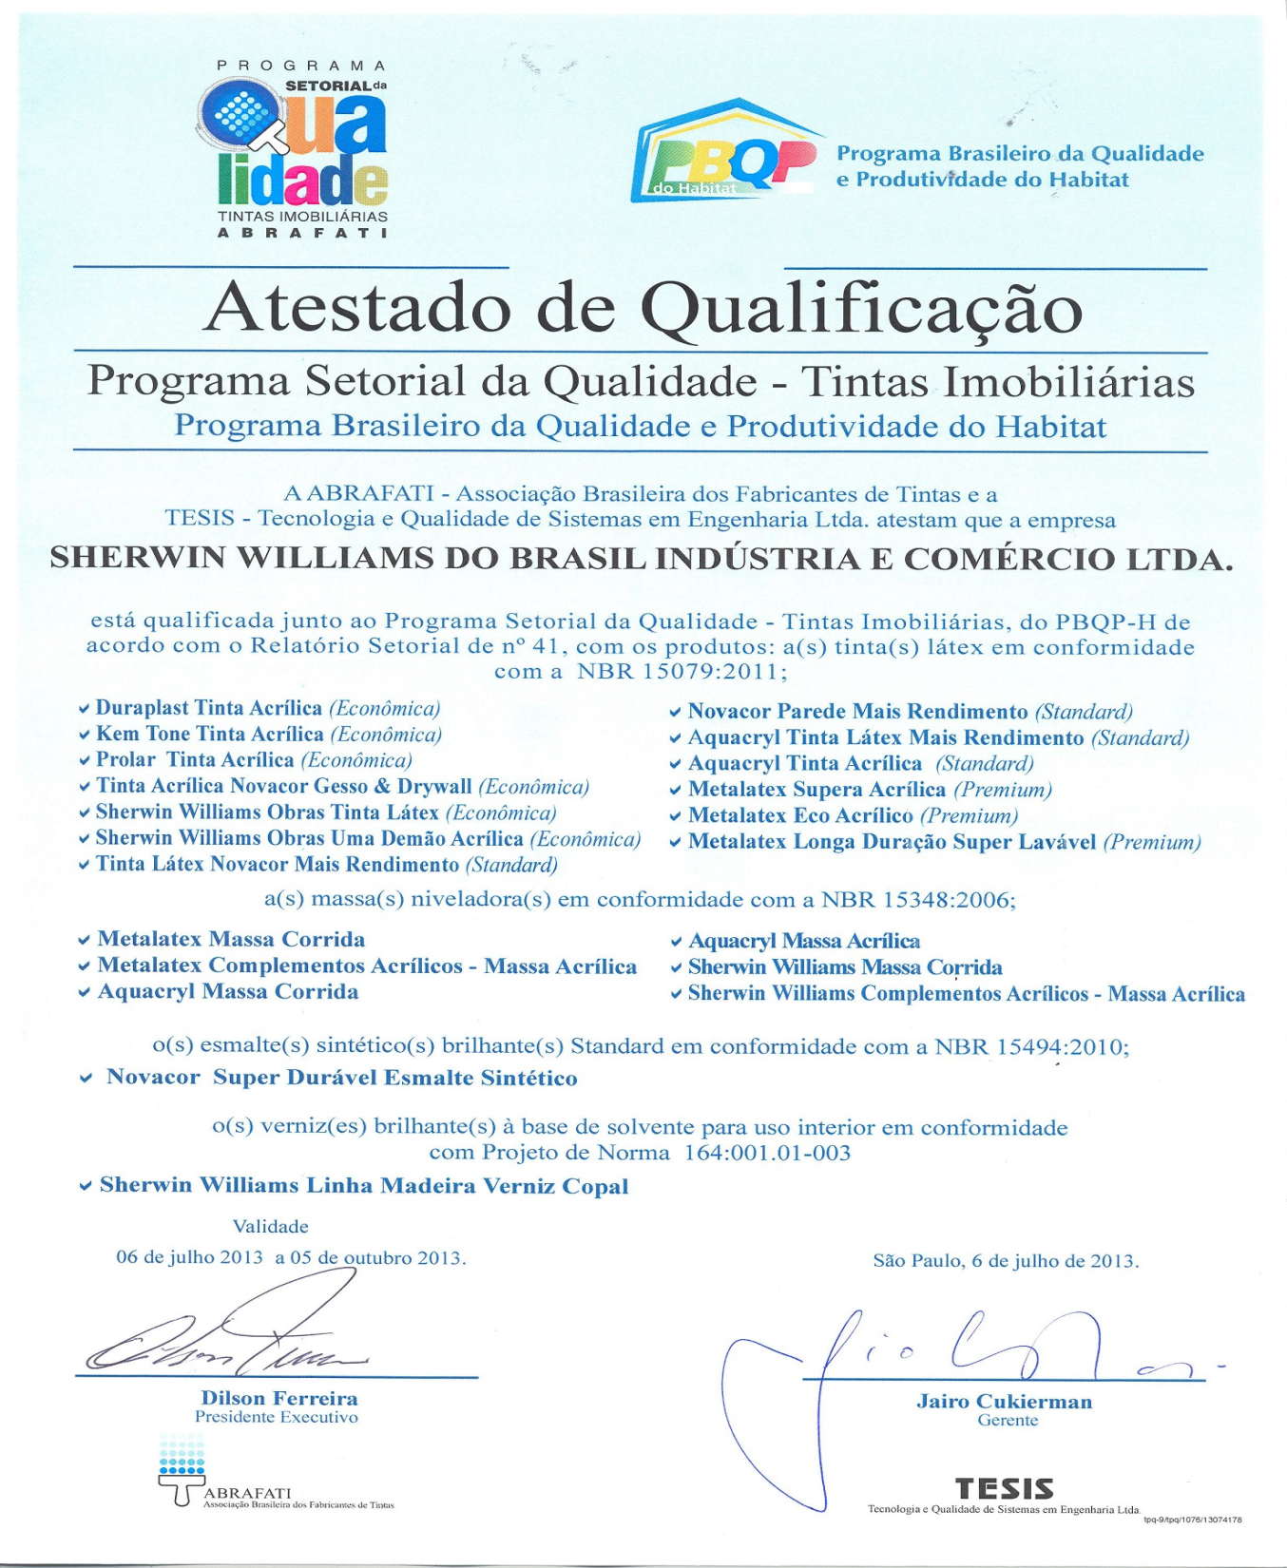

Slide 34
CHUVEIRÃO DAS TINTAS AGRADECE NOVAMENTE A PRESENÇA DE TODOS E DESEJA A TODOS MUITO SUCESSO.
OBRIGADO

